Slide 1
Стыковка спутников с нежесткими элементами по сглаженным траекториям
Студент: Акулов Д.С Научный руководитель: к.ф.-м.н. доцент Ткачев С.С

Slide 2
Постановка задачи
Рассматривается задача перехода одного спутника из заданного начального положения в конечное положение с нулевыми скоростью и ускорением
Условие отсутствия возбуждения колебаний в нежестких элементах– гладкость управления [1]
Сглаживание траектории сплайнами – один из способов получения гладкого управления
Цель работы: сравнить колебания в нежестких элементах конструкции при непрерывном и гладком управлении
[1] - Experiments on Jerk-Limited Slew Maneuvers of a Flexible Spacecraft, Jae-Jun Kim and Brij N. Agrawal, Department of Mechanical and Astronautical Engineering, Naval Postgraduate School, Monterey, CA 93943

Slide 3
Сплайны
Интерполяция траектории сплайнами позволяет получить управление необходимого порядка гладкости
В работе рассматривается задача построения и сравнения непрерывного и гладкого управления
Гладкое управление требует непрерывность третьей производной траектории по времени, что приводит к необходимости использования сплайна четвертого порядка
Для возможности контролировать скорость, управление и рывок в конечных точках траектории, зададим крайние сегменты сплайна в виде полиномов пятой степени
Непрерывное управление найдется аналогичным образом, степень интерполяционных полиномов снизится на единицу

Slide 4
Построение интерполяционных полиномов
Пусть спутник проходит через n заданных точек в моменты времени
Для n узловых точек необходим n-1 полином
Каждый сегмент траектории задается соответствующим ему полиномом
Необходимо определить 5n-3 значений коэффициентов интерполяционных полиномов. Для этого требуется задать 5n-3 условий для этих полиномов

Slide 5
Построение интерполяционных полиномов
Равенство значений полиномов, равенство значений первой, второй и третьей производной во внутренних точках траектории обеспечивают 5n-8 условий.
Чтобы замкнуть систему, необходимо добавить 5 условий. Зададим условия на границах траектории, с учетом особенностей решаемой задачи:
Решив получившуюся систему уравнений, найдем значения всех коэффициентов интерполяционных полиномов
Аналогично получим интерполяционные полиномы

Slide 6
Определение управления
Управление найдется как вторая производная от траектории по времени

Slide 7
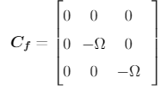
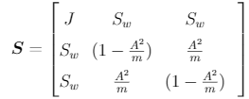
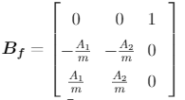
Уравнения движения
Уравнения движения получены в [2]. В матричной форме уравнения движения имеют вид:
[2] - Ivanov D.S., Koptev M.D., Tkachev S.S., Shachkov M.O. Docking algorithm for flexible microsatellite mock-ups on planar air-bearing test-bench // Keldysh Institute Preprints. 2017. No. 110. 24 p. doi:10.20948/prepr-2017-110-e URL: http://library.keldysh.ru/preprint.asp?id=2017-110&lg=e

Slide 8
Моделирование процесса стыковки
Контрольные точки для моделирования выбраны следующими:
в моменты времени
Вектор состояния в начальный момент времени имеет вид
Решение системы уравнений осуществлялось методом Рунге-Кутты четвертого порядка. Интегрирование проводилось с шагом 0.05 с.

Slide 9
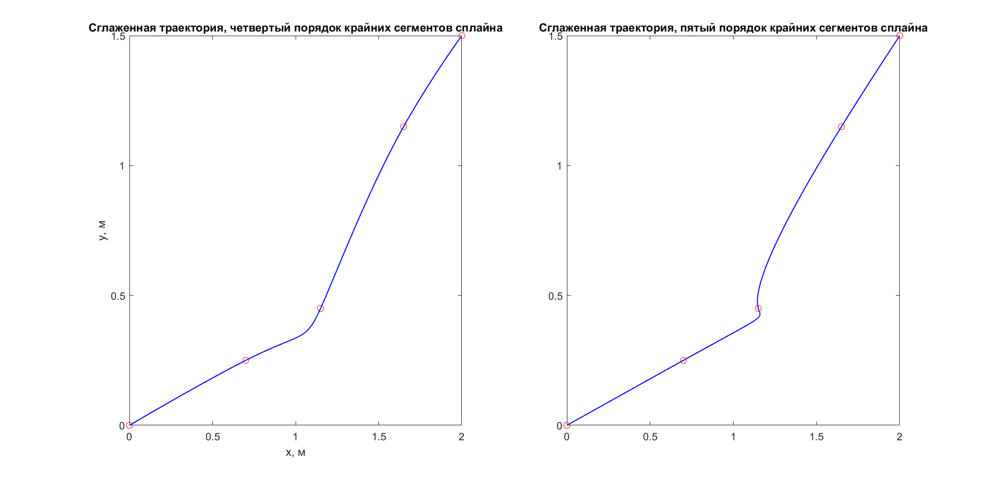
Сглаженная траектория

Slide 10
Движение макета по сглаженной траектории
Непрерывное управление

Slide 11
Движение макета по сглаженной траектории
Гладкое управление

Slide 12
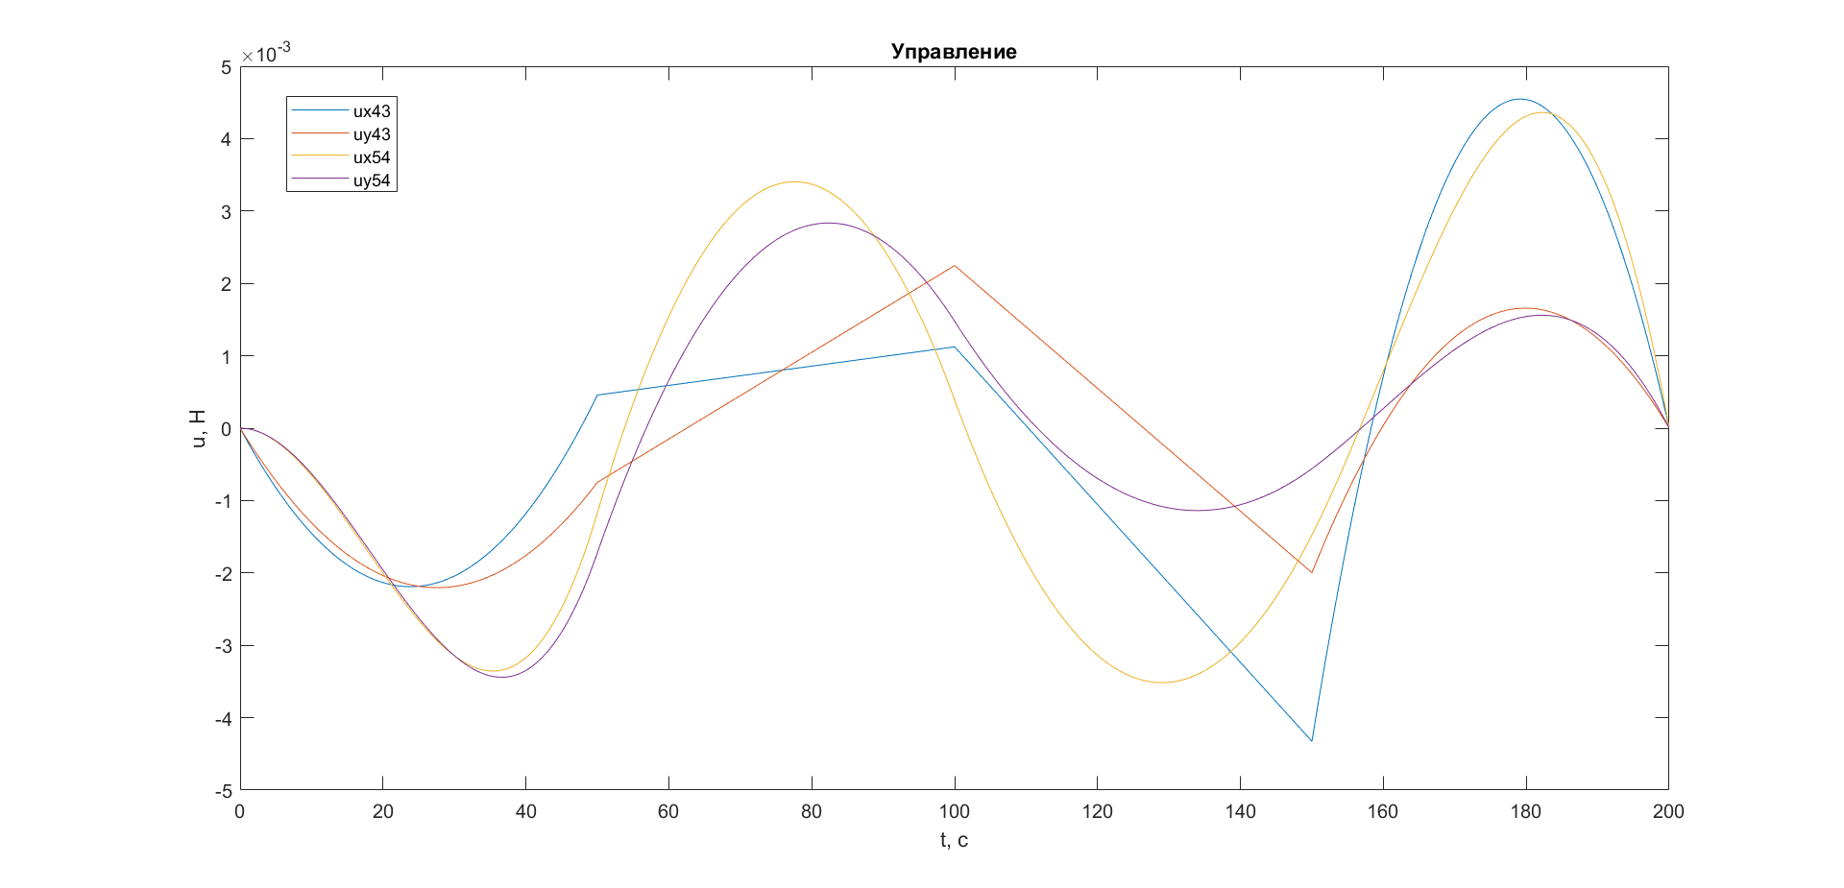
Управление

Slide 13
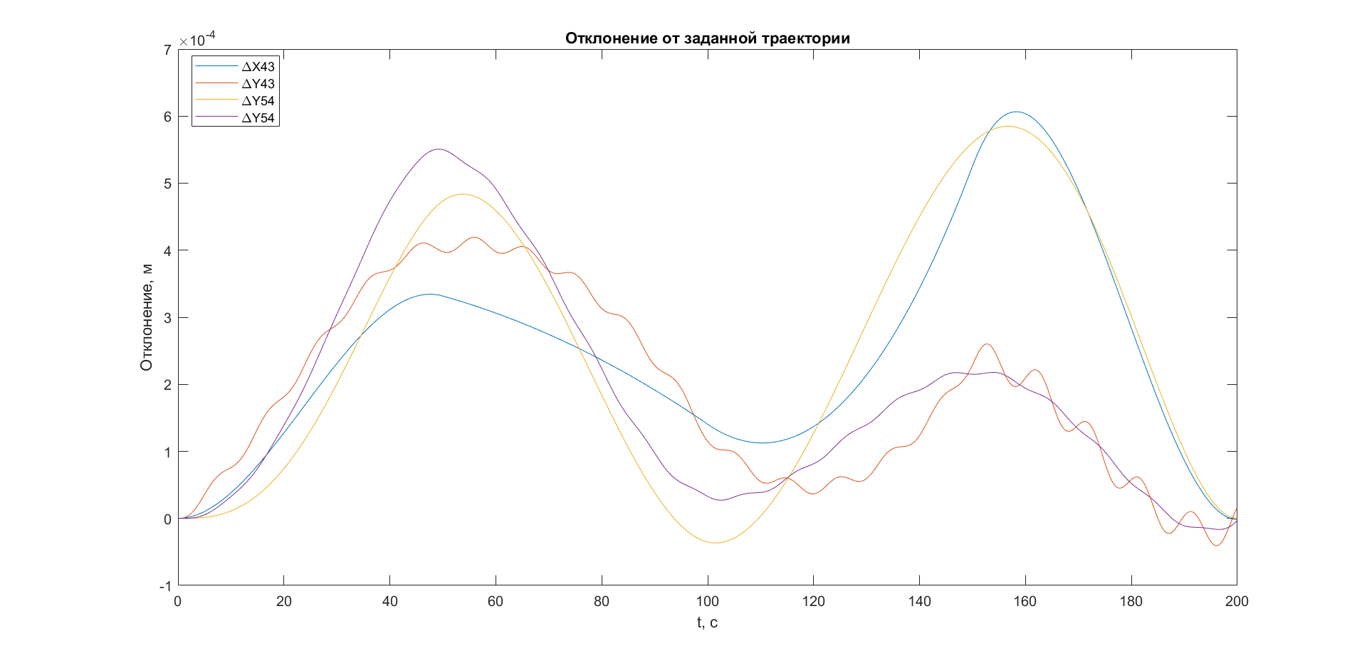
Отклонения от траектории

Slide 14
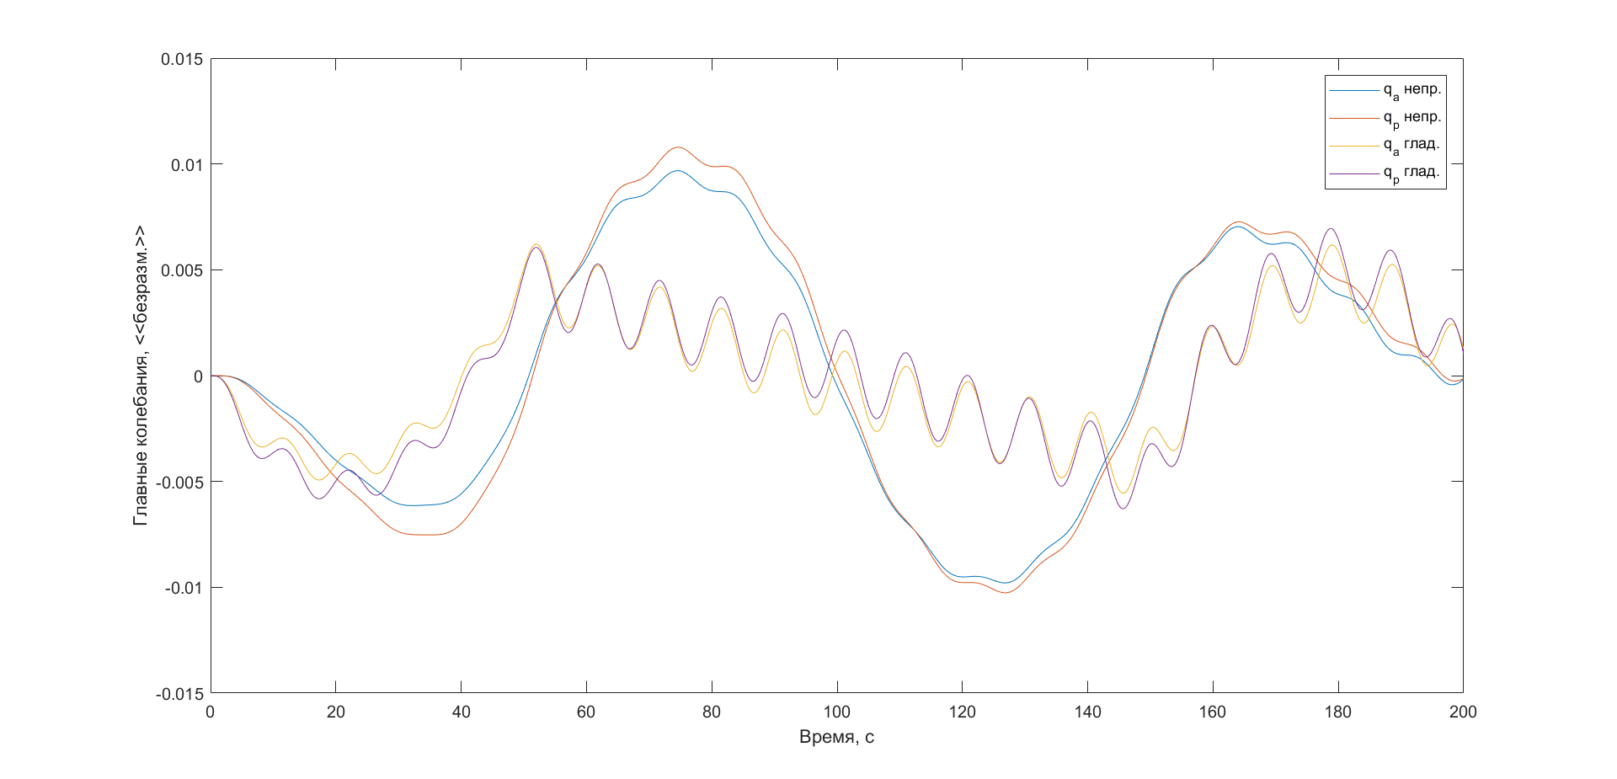
Колебания в нежестких элементах

Slide 15
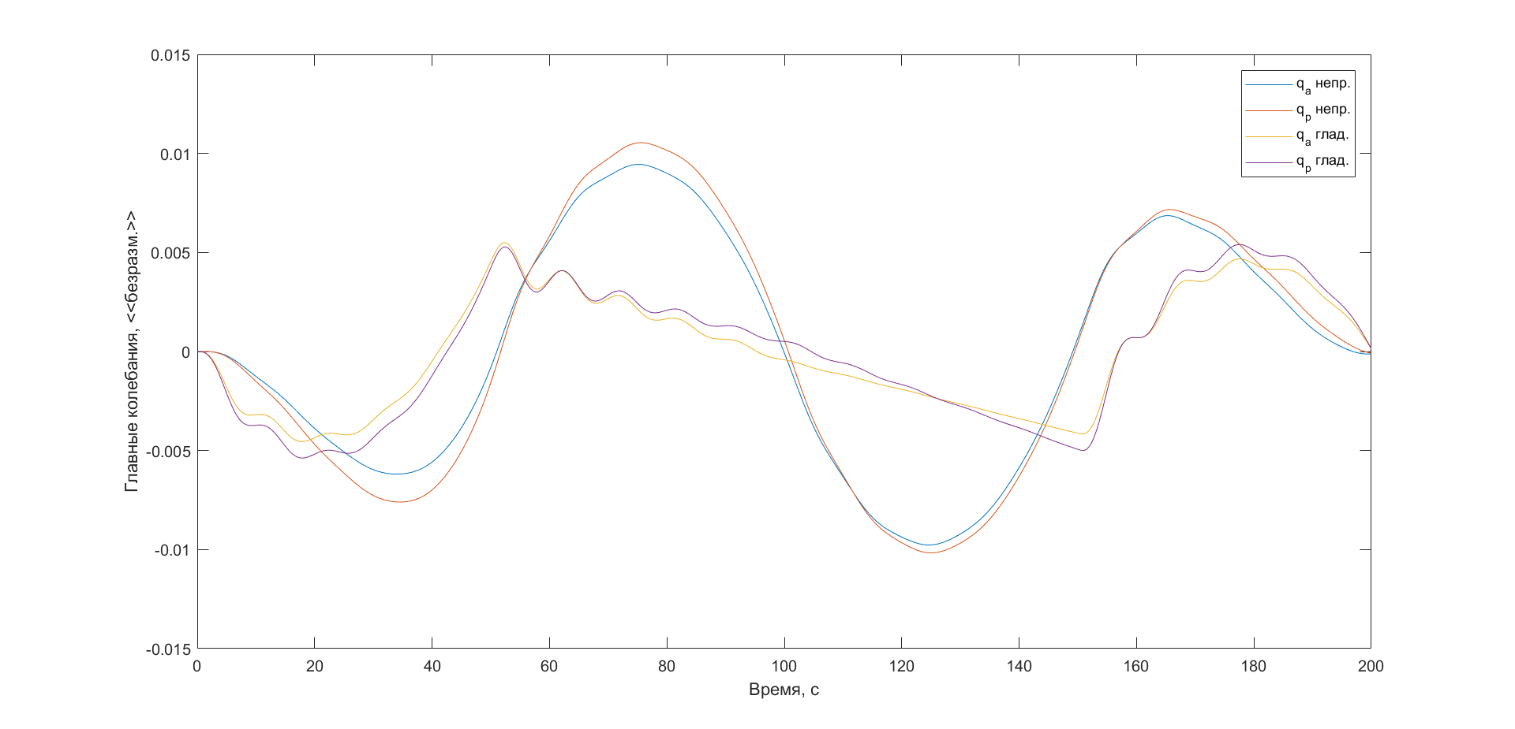
Система с трением

Slide 16
Заключение
Реализованы алгоритмы построения сглаженных траекторий сплайнами различных порядков гладкости, построено непрерывное и гладкое управление
Показано, что использование гладкого управления позволяет избежать возбуждения высокочастотных колебаний

